Slide 1
Напівпровідникові прилади і їх застосування
Виконали:
Учениці 11-Б класу
Гузенко Альона
Бабаніна Наташа

Slide 2
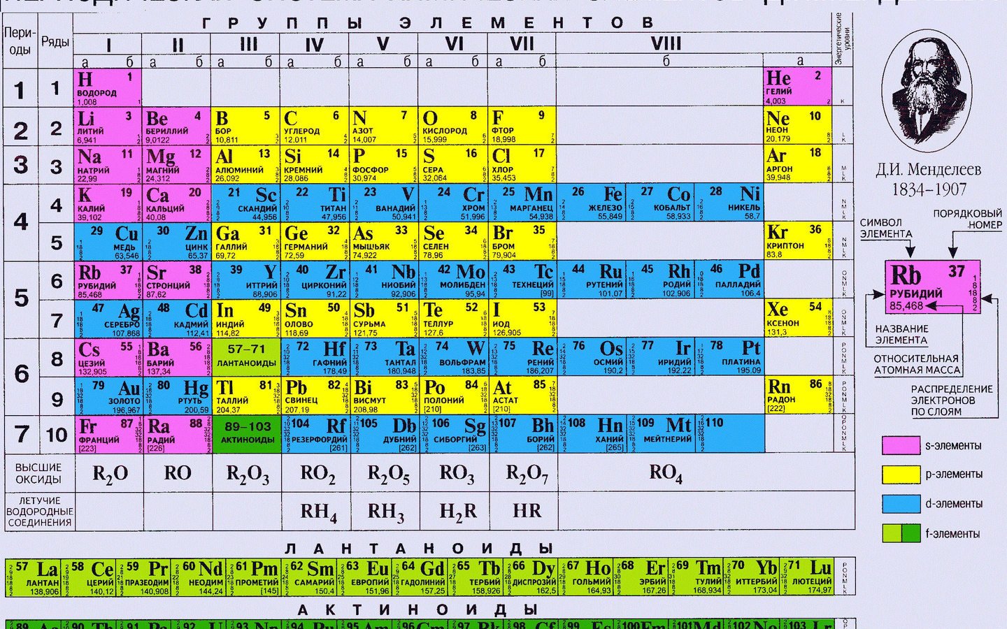
Повторення
вивченого
матеріалу
Напівпровідники –це речовини, провідність яких має проміжне значення між діелектриками і провідниками.
У напівпровідниках при збільшенні температури питомий опір не зростає, як у звичайних провідників, а навпаки, різко зменшується (наприклад: PbS , CdS, Si, Ge, Se та інші).
До них в основному належать сполуки елементів з ІІІ, IV, V періодів.
Також на електропровідність напівпровідників впливає світло, сильне електромагнітне поле, потоки швидких частинок і т. д.

Slide 3

Напівпровідникові прилади - різноманітні за конструкцією, технології виготовлення і функціональному призначенню електронні прилади, засновані на використанні властивостей напівпровідників.

